Slide 1
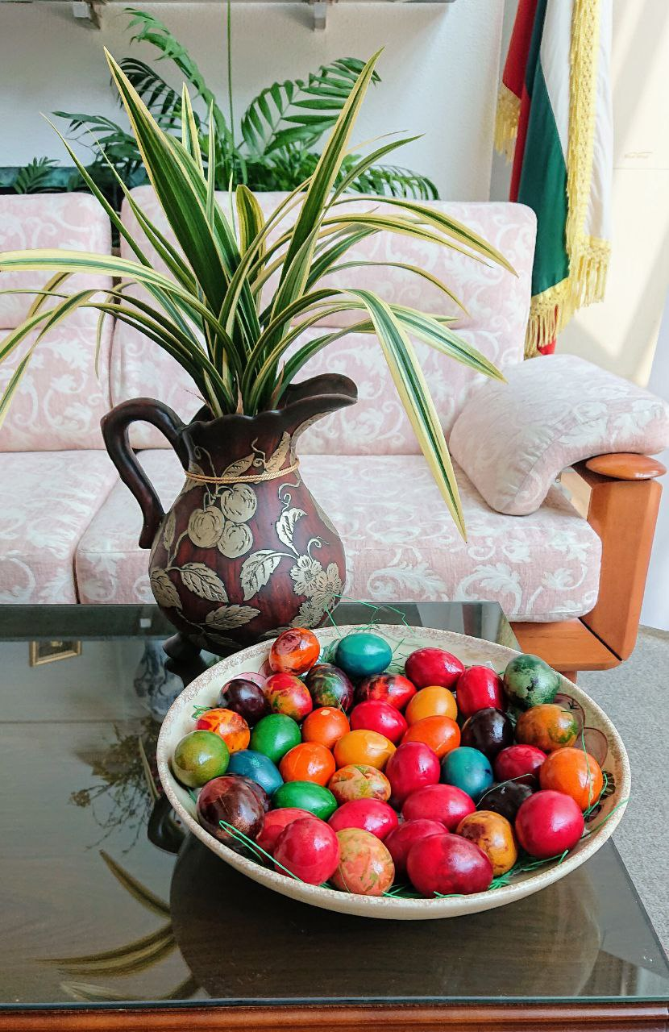
ХРИСТОС ВОСКРЕСЕ! Нека си пожелаем крепко здраве, благополучие и по-щастливи времена. В тези дни на социално раздалечаване, да останем близки с мисълта за нещата, които ни обединяват, обнадеждават и радват.

